Slide 1
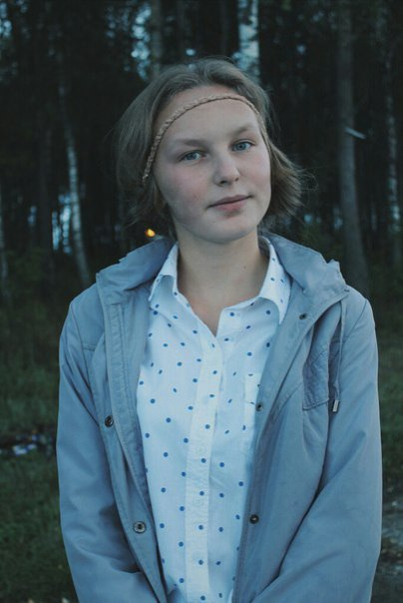
Внимание! Розыск талантливых детей!
Разыскивается
Шуткова
Мария Максимовна
18.05.2000 г.р. 15 лет.
Проживает по адресу Россия, Смоленская область, город Десногорск. Обучается в МБОУ ДОД «ДДТ», в творческом объединении «Компьютерный клуб»

Slide 2
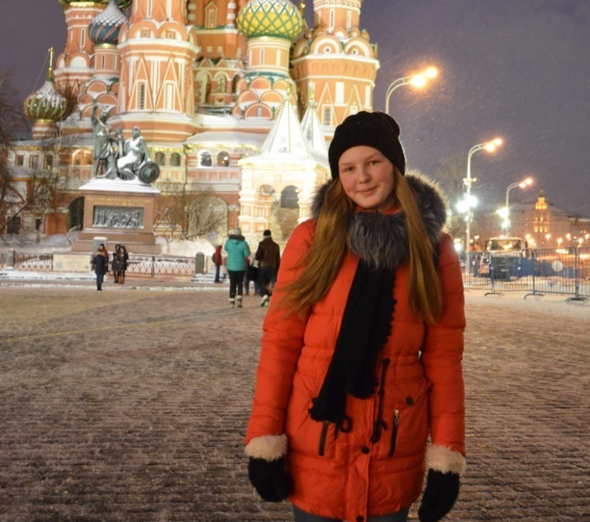
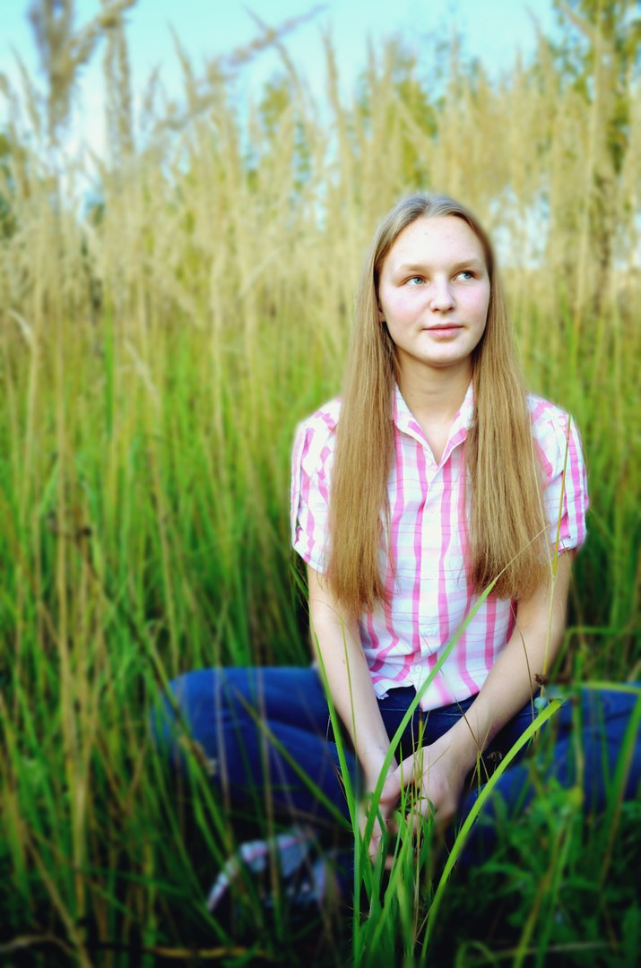
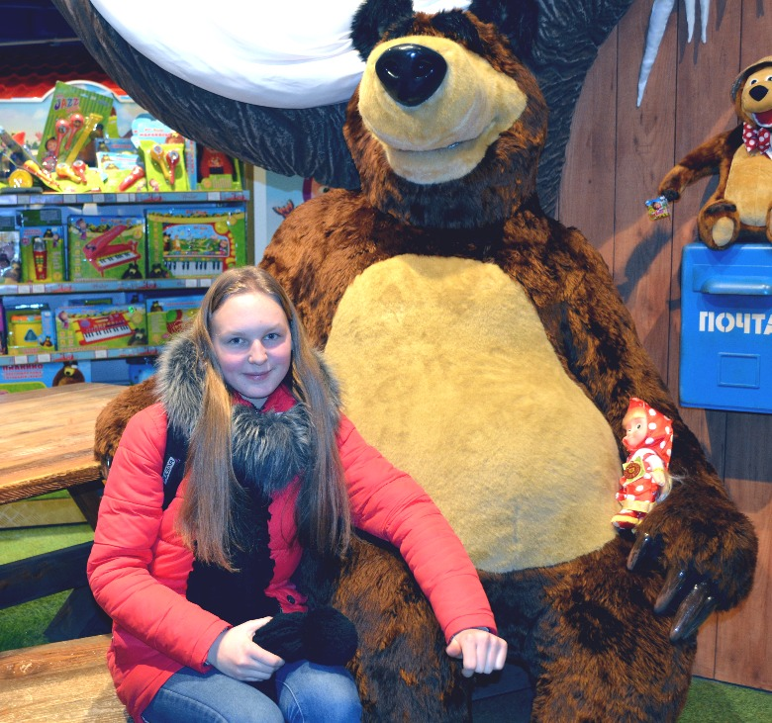
Особые приметы: Глаза цвета морской волны, волосы цвета пшеницы на поле, колышимые ветерком, высокий рост, небольшая родинка под левым глазом, продолговатая родинка на левой руке. Если вам когда-нибудь посчастливилось работать с ней в команде или просто находиться рядом, вы вряд ли сможете ее забыть. Такие не забываются… За детским личиком и большими голубыми глазками скрывается очень стойкая и твердая натура. Она всегда добивается поставленной цели , радуется поражениям также, как и победам и никогда не отступает на пол пути.

Slide 3
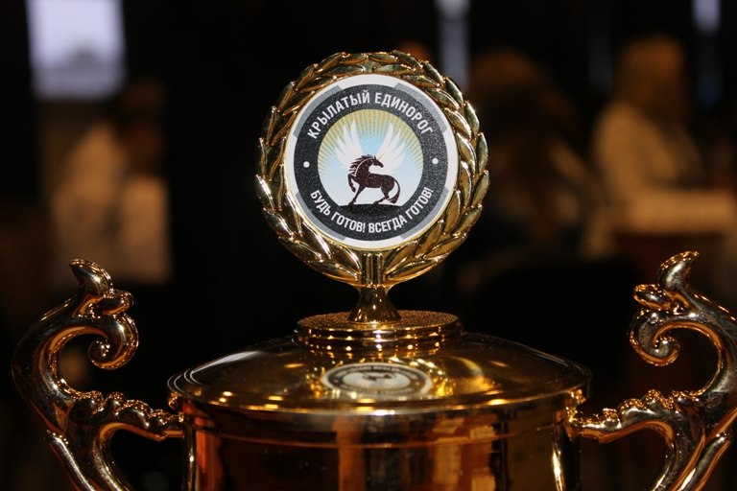
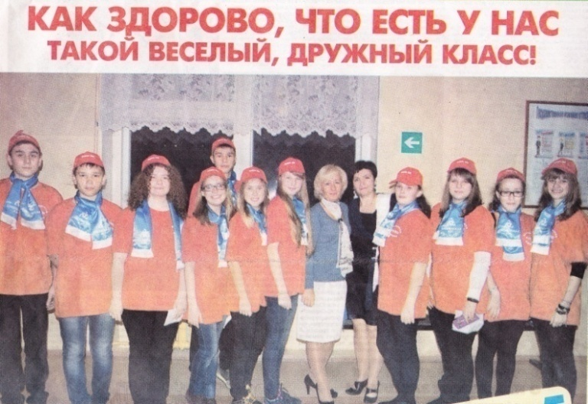
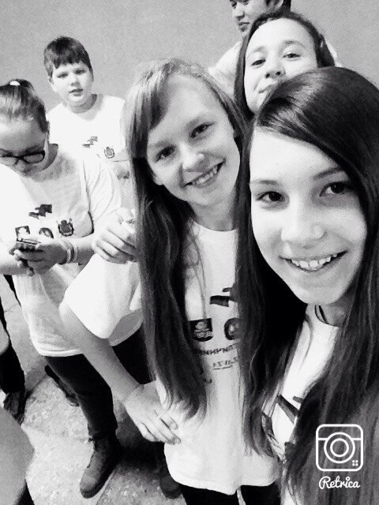
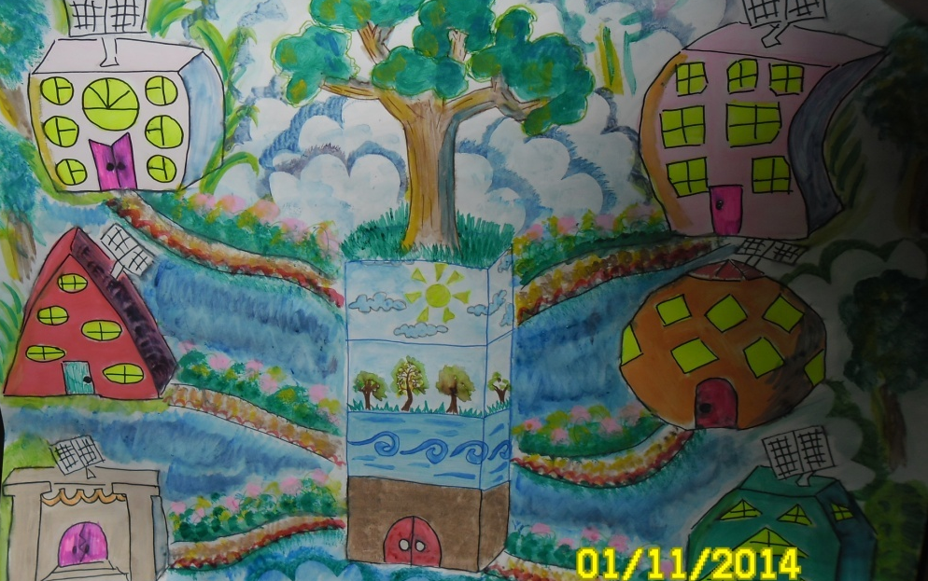
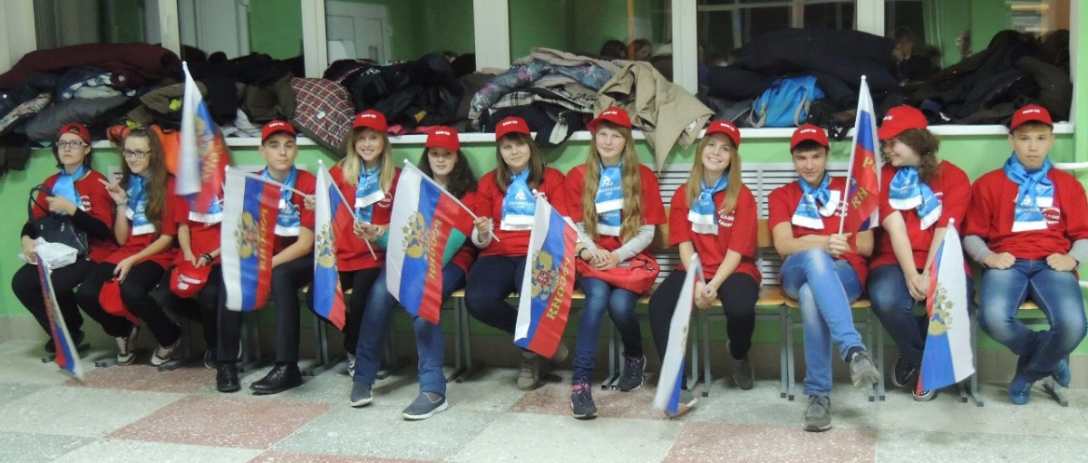
В 2014 году: Мария, вместе со школьной командой, была замечена в участии в конкурсе
« Фабрика отличников». Они многого добились в этом конкурсе. Заочный, очный этап… Все было пройдено, впереди был финал, который состоялся в городе Новополоцк. Ребята себя достойно показали и жюри присудило им первое место среди команд из Белоруссии, России и Казахстана. Помимо этого, отряд
« Citygreen », в котором находилась Маша, также лидировал. Это была победа во всех смыслах этого слова!

Slide 4
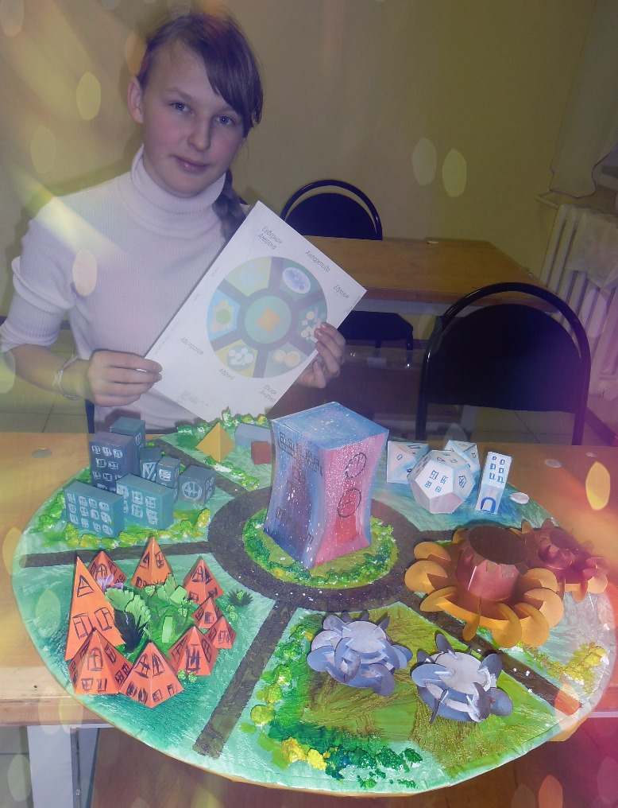
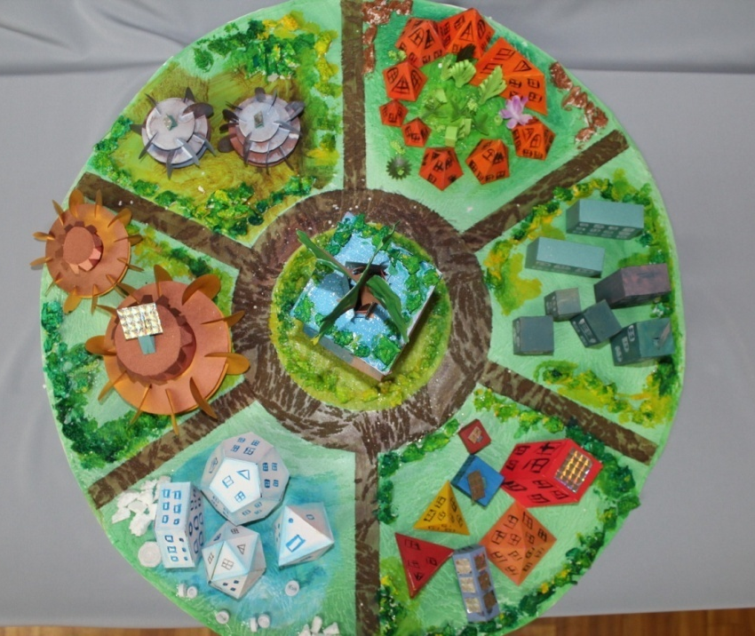
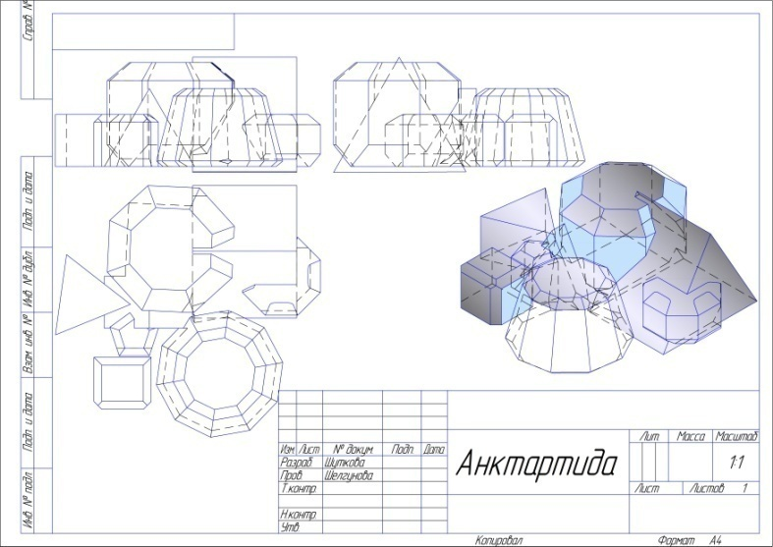
В 2015 году: Ее видели на конкурсе научно – практических проектов «Творческий Контест»
Как говорила Мария: «Я решила участвовать в этом конкурсе, потому что я очень творческий человек и люблю что-то мастерить своими руками. Это мне доставляет
большое удовольствие. Я сконструировала макет города будущего. Этот город экологически чистый и безопасный. По итогам дистанционного этапа я вышла в заочный этап. Участие в этом конкурсе позволило мне глубже изучить моделирование различных зданий и объектов, вдохнуть жизнь в задумки, которые очень давно зародились в моей голове…»

Slide 5
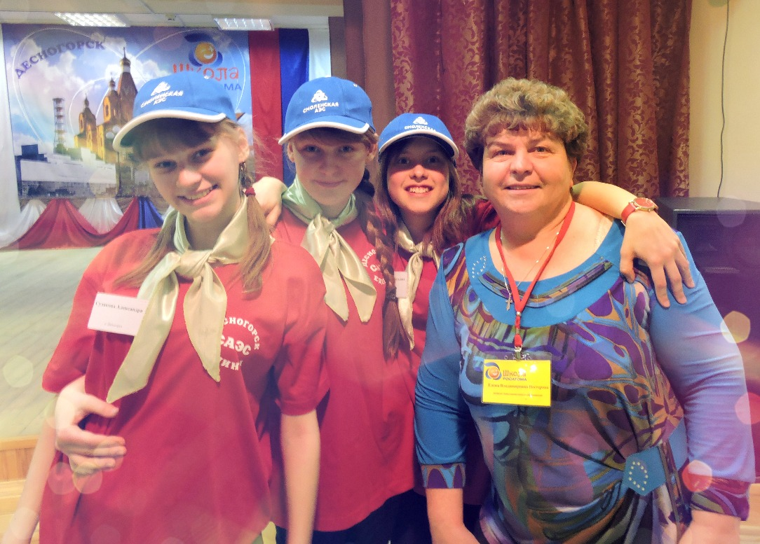
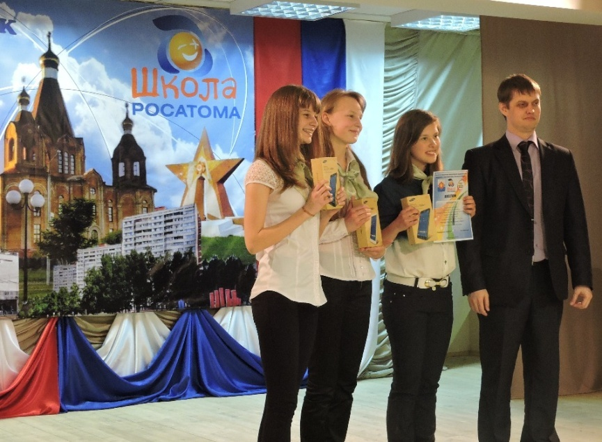
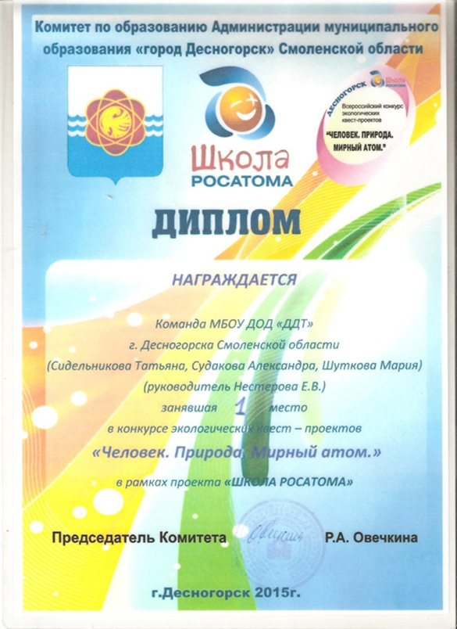
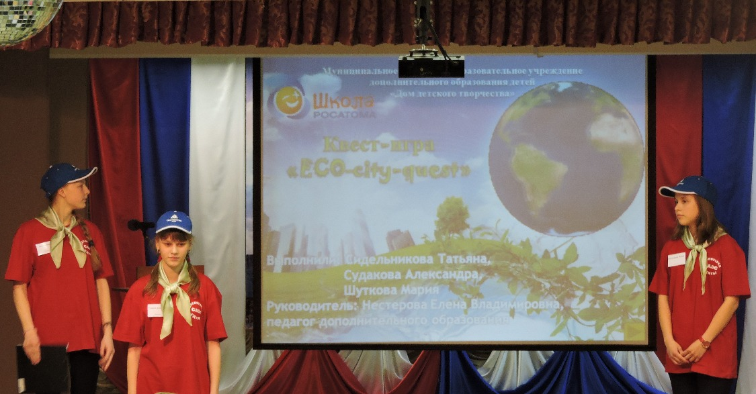
Также в 2015 году: Она была замечена на конкурсе экологических квест-проектов «Человек. Природа. Мирный атом»
Как нам сообщили, финал этого конкурса состоялся в городе Десногорске. Там они создавали квест – проекты, тема которых была « Экологическое состояние города Десногорска». Жюри присудило команде Маши первое место! Как говорила Мария: «…В своей работе мы доказали, что атомная промышленность это не только безопасно и надежно, но это будущее России!»

Slide 6
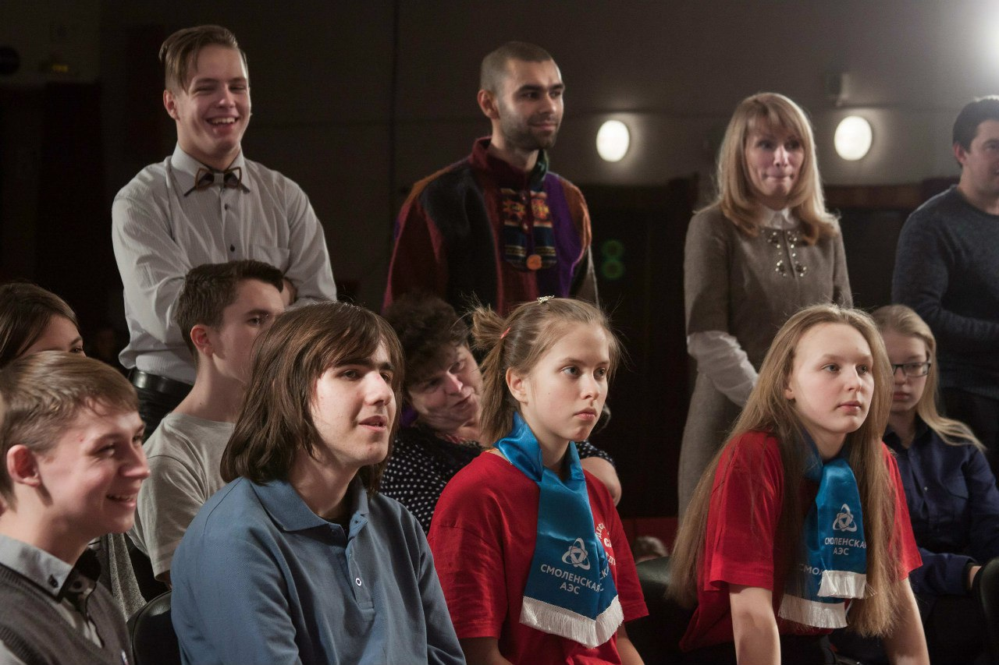
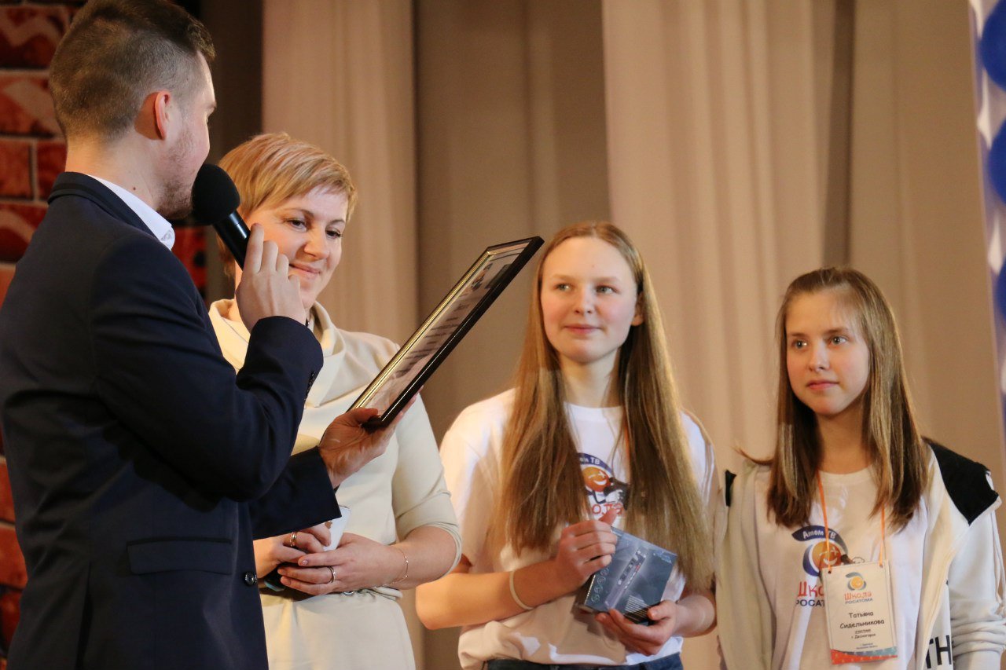
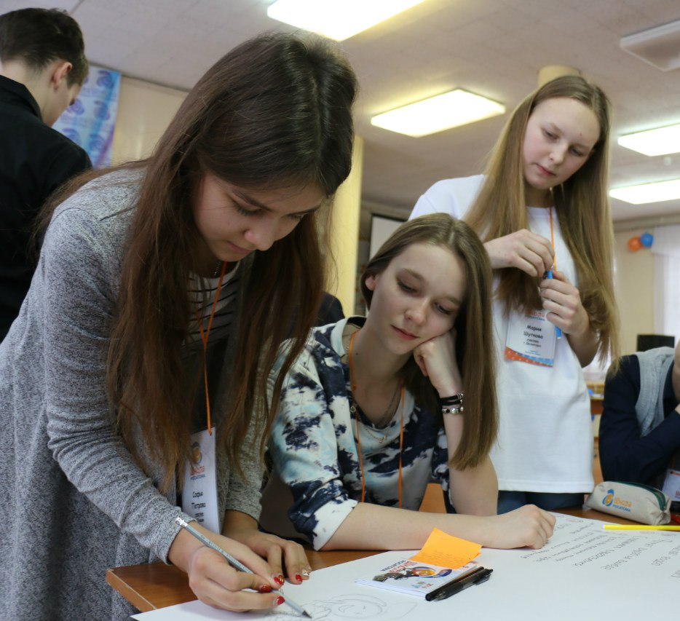
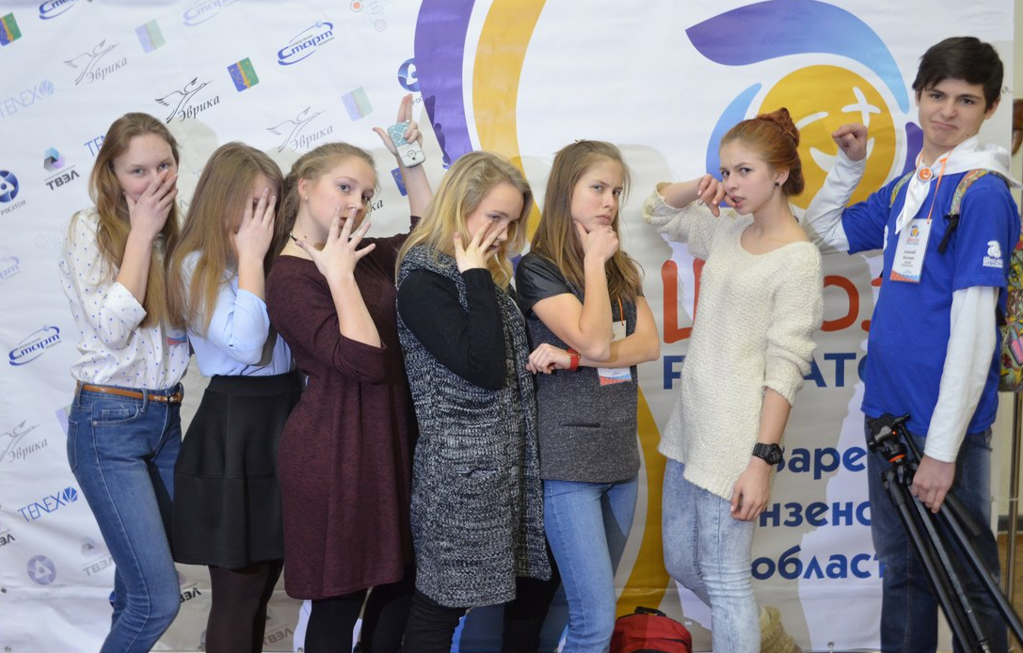
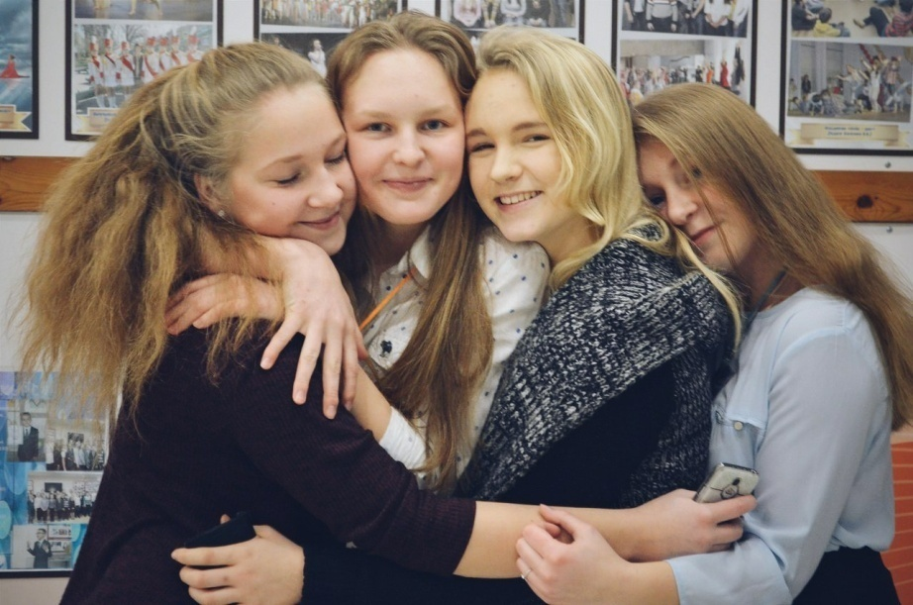
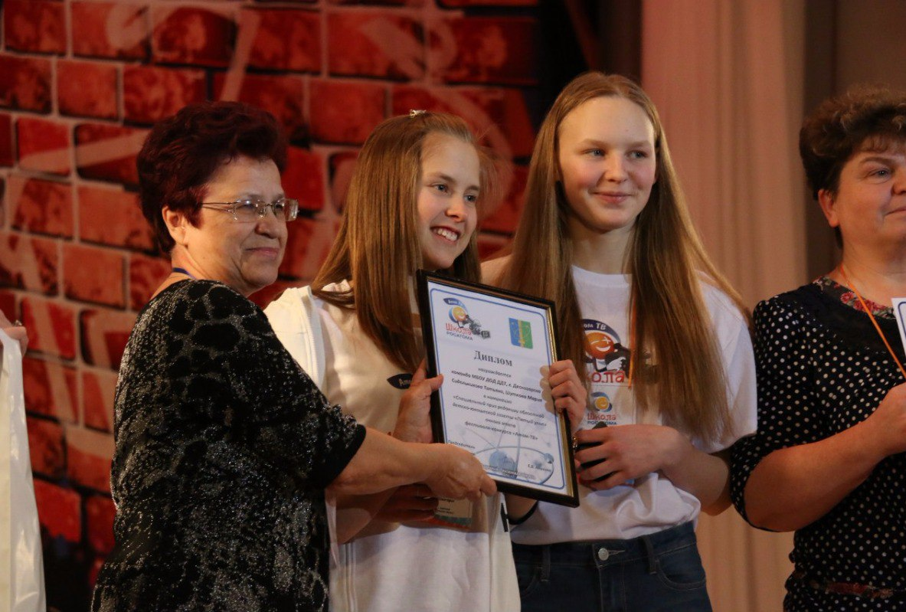
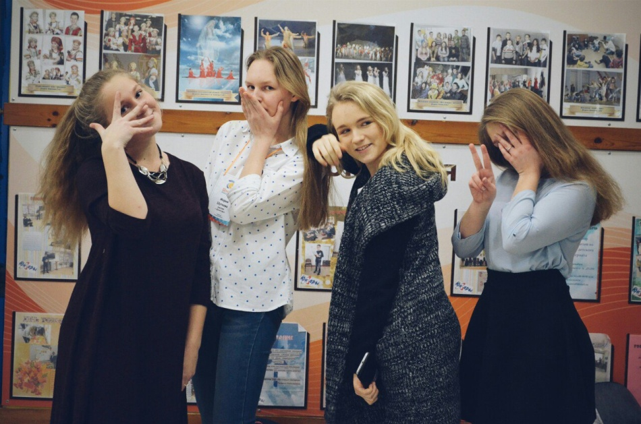
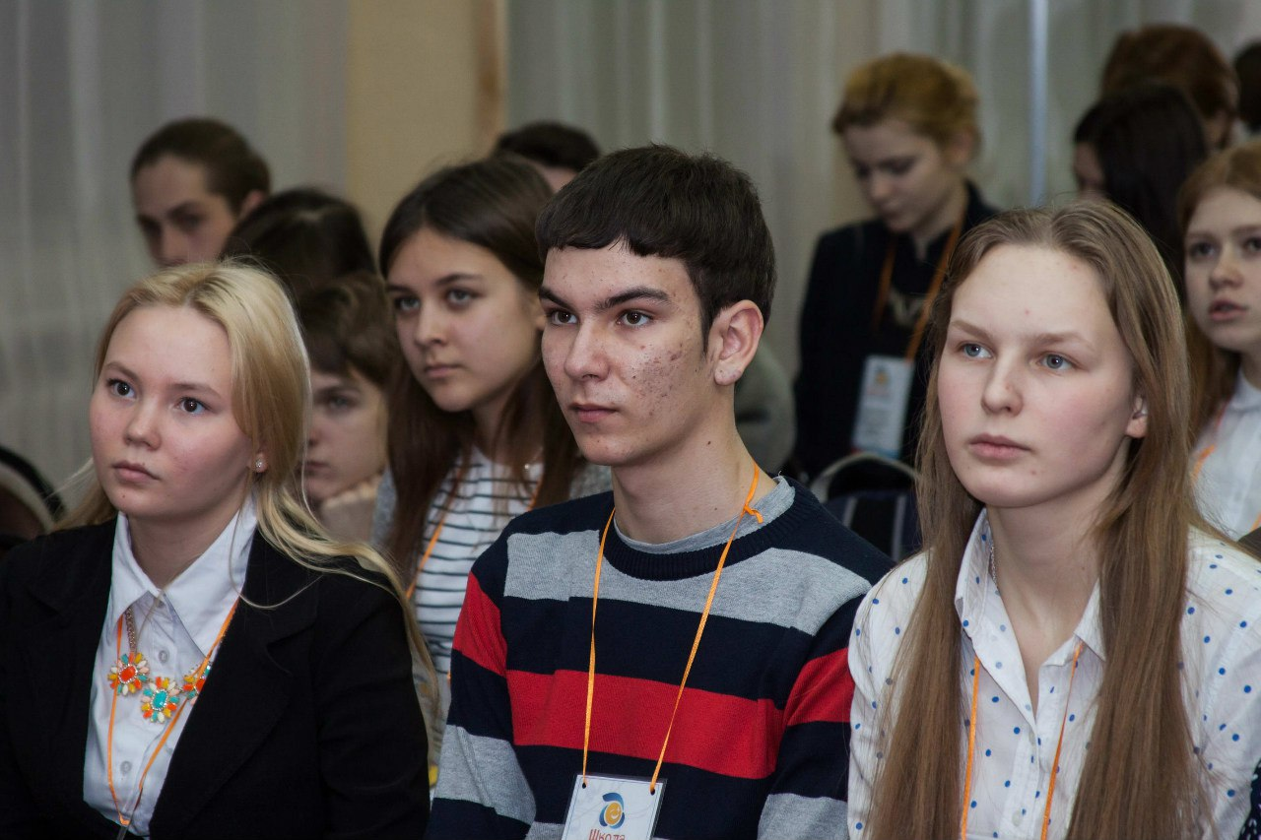
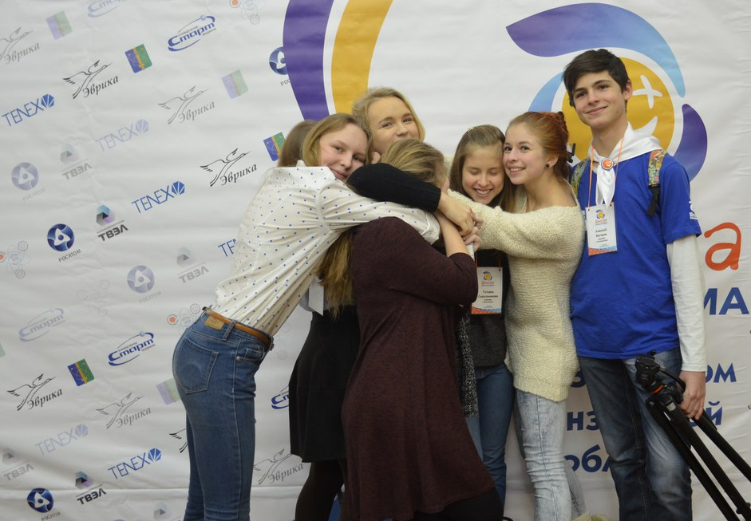
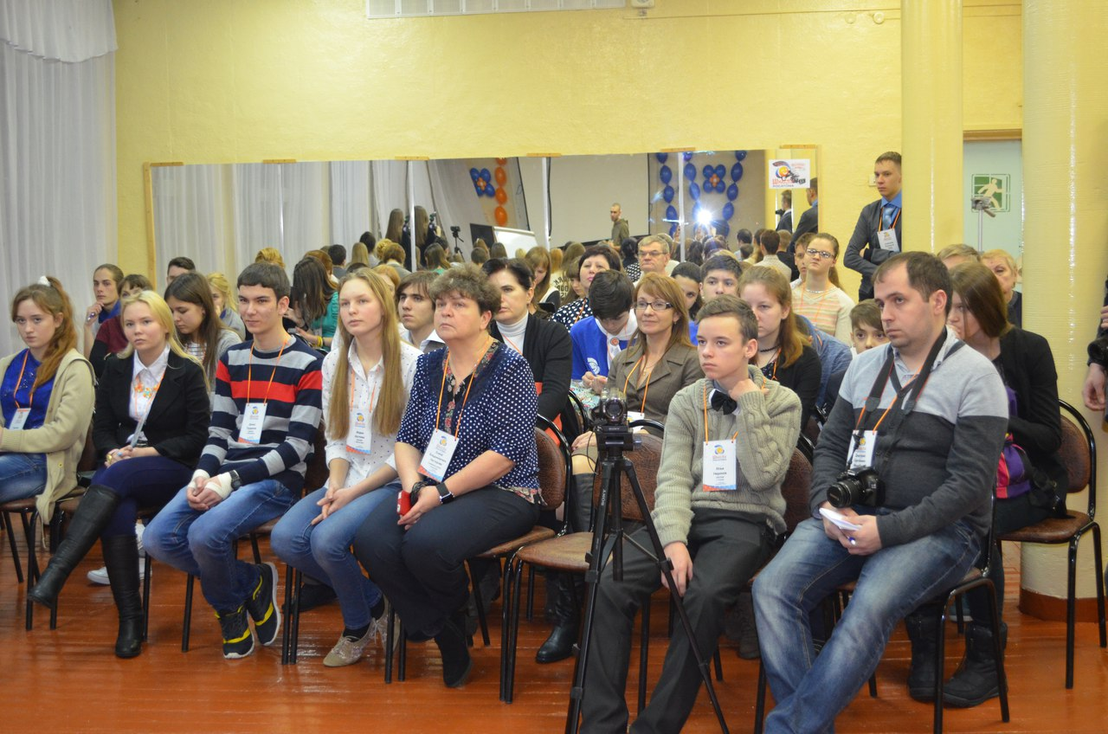
По последним данным в 2016 году принимала участие в Фестиваль - конкурсе «Атом ТВ», финал которого прошел в г. Заречный Пензенской области, МАОУ ДОД Дворец творчества детей и молодежи.
Участникам конкурса была предоставлена очень разнообразная и увлекательная программа трех дней пребывания в Заречном. Детям предлагалось создать два видеофильма:
1) Дневник фестиваля первого дня;
2) Видеофильм о творческой командировке, куда участники были отправлены во второй день;
Сюжеты, созданные во время фестиваля, стали основным итоговым продуктом конкурса. Мария очень старалась: снимала все происходящее, брала интервью, писала сценарий. И ее старания оправдались..
Из интервью Марии в местную газету « Десна»:
« …знаете, этот конкурс оставил в моем сердце море ярких воспоминаний, начиная от запоминающихся мастер - классов, которые для нас проводились, заканчивая творческими командировками в различные учреждения города. Не могу не сказать, что этот конкурс стал для меня возможностью встретиться со своими друзьями из Орленка. Спасибо за эту возможность Школе Росатома…»
В этом конкурсе ее команда получила диплом за 2 место в дистанционном этапе в номинации
« Информационные войны», диплом и специальный приз в номинации
« Специальный приз Начальника Департамента образования г. Заречного Пензенской области», диплом и специальный приз в номинации
« Специальный приз редакции областной детско – юношеской газеты
« Пятый угол».
Ссылка на конечный продукт: https://vk.com/atomtv_16?w=wall-106581628_393%2Fall

Slide 7
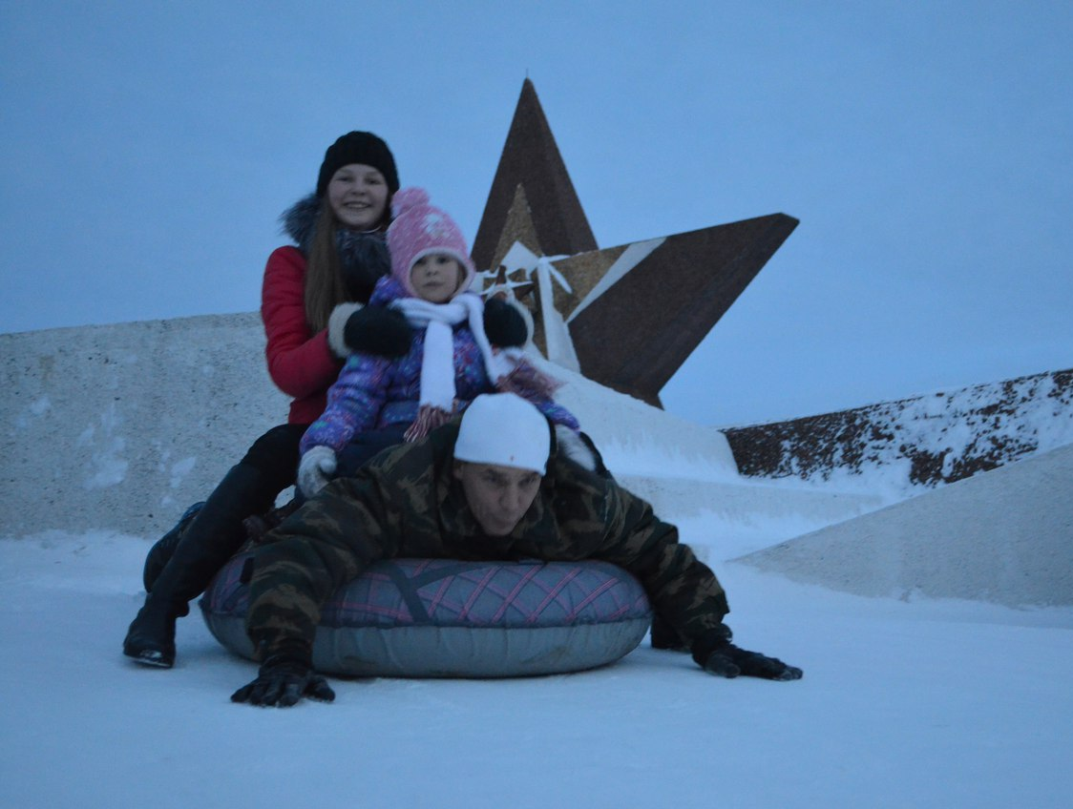
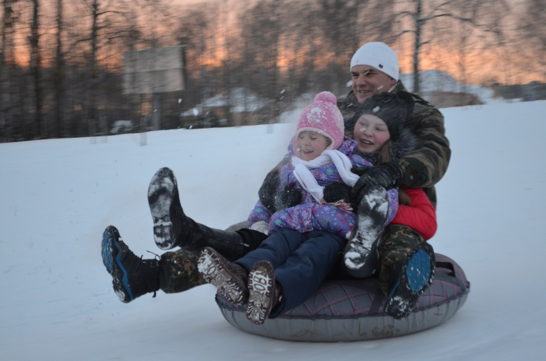
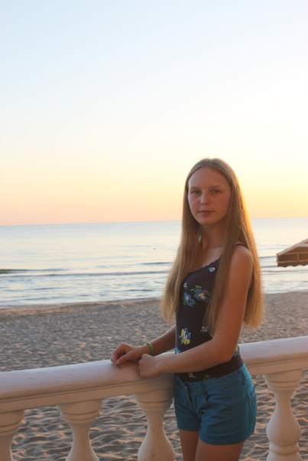
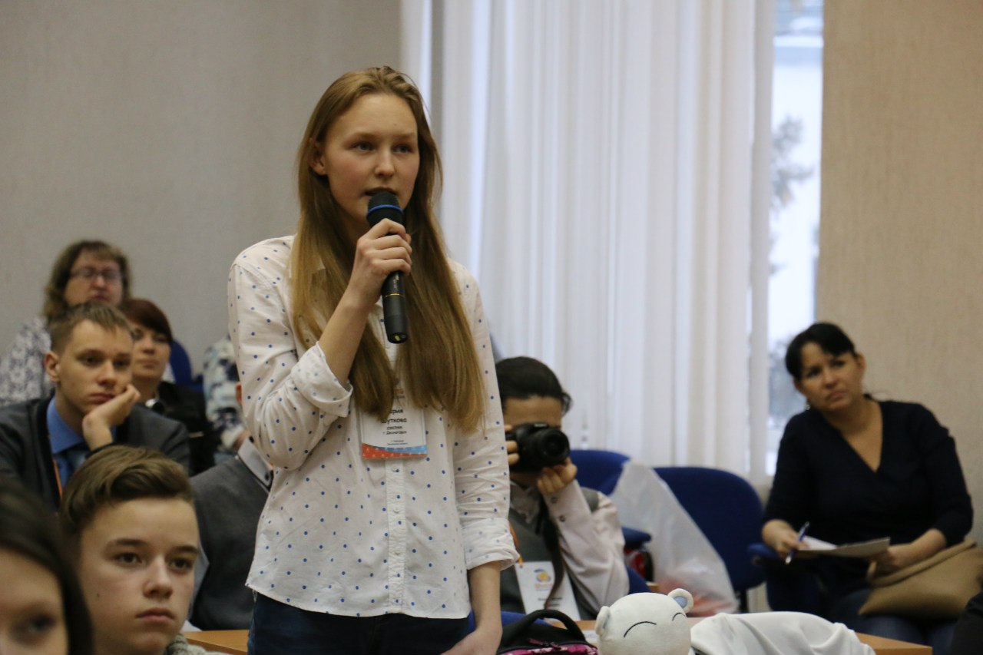
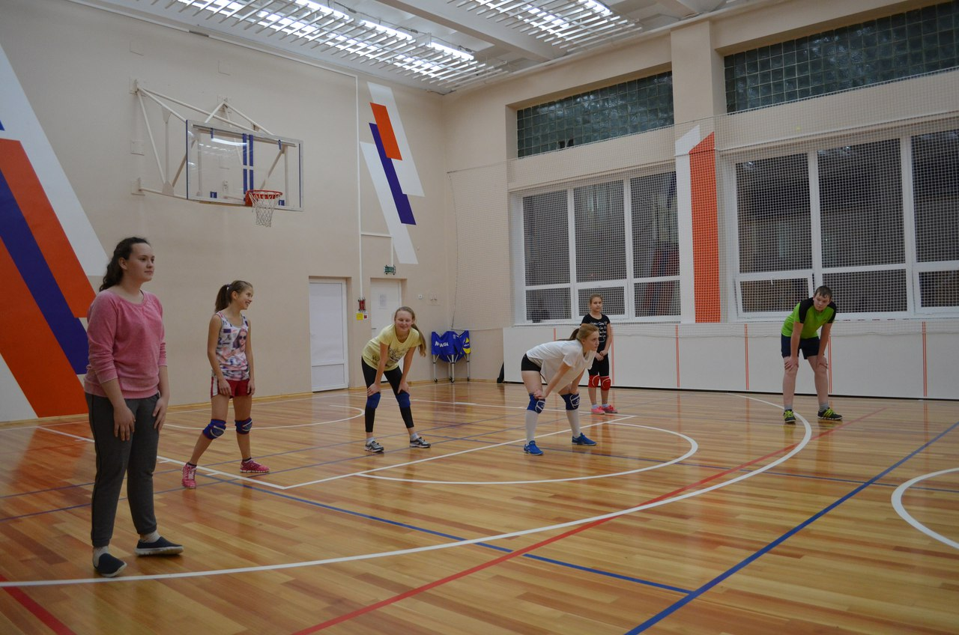
Большое спасибо Школе Росатома!
«Благодаря участию в конкурсах проекта «Школа Росатома» я узнала много нового и интересного. Приобрела навык командной работы и публичного выступления. Проект «Школа Росатома» дает нам возможность выбрать свой путь в будущее…» – говорила Маша.
Не смотря на то, что она постоянно где-то участвует, будь то школьный спектакль или защита проекта, она успевает веселиться и заниматься любимым делом.
Недавно ее видели катающийся на горке, вместе с отцом и сестрой.
Также, по информации наших спецслужб она посещает секцию волейбола в Дворце молодежи.
Всем, кто располагает какой-либо информацией о месторасположении этого чудо-ребенка сообщить в оргкомитет проекта «Школа Росатома» для рассмотрения Марии в качестве участника отраслевой смены для одаренных детей городов Росатома во Всероссийском детском центре « Орленок».

